Slide 1
Методы и модели управления запасами в условиях неопределенности
д.т.н., профессор Косоруков Олег Анатольевич
kosorukovoa@mail.ru
+7 903 594 63 90

Slide 2
Цель исследования
Целью исследования является разработка стохастических моделей оценки параметров и оптимального управления товарными запасами по показателям объемов и сроков поставки в условиях неопределенности времени поставки и размеров спроса, обуславливающей риски возникновения дополнительных издержек.
2

Slide 3
Стохастические модели управления запасами (краткий обзор)
метод имитационного моделирования
Быков, А. С. Оптимизация запасов на основе имитационного моделирования / А. С. Быков // Логистика. – 2004. – № 1. – С. 19-21.
Емельянов, A. A. Имитационное моделирование экономических процессов / А. А. Емельянов, Е. А. Власова, Р. В. Дума. – М.: Финансы и статистика, 2006. – 416 с.
Косоруков, О. А. Имитационное моделирование в стохастической задаче управления запасами / О. А. Косоруков, О. А. Свиридова // Экономика, статистика и информатика. Вестник УМО. – 2013. – № 2. – С. 147-149.
Косоруков О.А., Максимов Д.А., Шимченко Е.Д. Некоторые аспекты моделирования спроса в имитационных моделях управления запасами – Логистика. – 2014, № 12, С. 48-50.

Slide 4
Стохастические модели управления запасами (краткий обзор)
(s, S)-стратегия в условиях неопределенности спроса
Антипенко, В. С. Задачи управления запасами со случайным спросом и случайным временем задержки / В. С. Антипенко, Г. Б. Кац // Автоматика и телемеханика. – 1974. – № 7. – С. 178–182.
Arreola-Risa, A. Inventory Management Under Random Supply Disruptions and Partial Backorders / Arreola-Risa A., DeCroix G. A. // Naval Research Logistics (NRL). – 1998, – vol. 45. – № 7. – P. 687-703.
Chen, X. Coordinating Inventory Control and Pricing Strategies with Random Demand and Fixed Ordering Cost: The Infinite Horizon Case / X. Chen, D. Simchi-Levi // Mathematics of Operations Research. – 2004. – vol. 29. – № 3. – P. 698-723.
Kopytov E., Greenglaz L., Muravyov A., Puzinkevich E. Modelling of two strategies in inventory control system with random lead time and demand // Computer Modelling and New Technologies. - 2007. - V.l 1. - №. 1. - P. 21-30.
Kopytov E., Muravjov A., Greenglaz L. and Burakov G. Investigation of two strategies in inventory control system with random parameters // Proceedings of the 21st European Conference on Modelling and Simulation (ECMS 2007). June 4-6, 2007 - Prague, Check Republic: Thomas Bata University in Zlin, 2007. - P. 566-571.

Slide 5
Стохастические модели управления запасами (краткий обзор)
выбор целевого критерия
Сосненко Л. С. Анализ материально-производственных запасов / Л. С. Сосненко // Экономический анализ: теория и практика. – 2007. - N 3. - С. 2-15.
авторы использует в качестве целевого критерия не подход минимизации издержек хранения и дефицита, а целевую установку, которую можно сформулировать, как «поддержание минимально необходимого уровня товарных запасов для обеспечения бездефицитных продаж».
Серая О. В., Клименко Т. А., Самородов В. Б. Выбор критерия оптимизации в задаче управления многономенклатурными запасами / О. В. Серая, Т. А. Клименко, В. Б. Самородов // Вестник Харьковского национального автомобильно-дорожного университета. – 2009. – № 45. – С. 31-34.
получение наибольшей прибыли при заданном уровне обслуживания.

Slide 6
Стохастические модели управления запасами (краткий обзор)
методы дискретной оптимизации
автор рассматривает полную группу случайных событий и конечный набор выбираемых альтернатив, далее строится матрица полезности и используется один из известных методов выбора эффективных решений для матричных неантагонистических игр.
Яни, Е. Е. Алгоритмы оптимизации системы управления запасами в условиях неопределенности / Е. Е. Яни // Молодой ученый. – 2017. – №15. – С. 112-118.
использование сценарного подхода
Бродецкий, Г. Л. Модификация экономичного размера заказа при управлении запасами для предприятий мясоперерабатывающей отрасли / Г. Л. Бродецкий, Е. В. Токарева. // Логистика и управление цепями поставок. – 2008. – № 3. – С 49-61.

Slide 7
Стохастические модели управления запасами (краткий обзор)
тренд спроса – экспертное оценивание – ориентация на среднее
Мандель, А. С. Управление многономенклатурными запасами в условиях неопределенности и нестационарности. Нормативная модель / А. С. Мандель // Проблемы управления. – 2011. – Ч. 1. – № 6. – С. 47-51.
Мандель, А. С. Управление многономенклатурными запасами в условиях неопределенности и нестационарности. Ч. II. Создание страховых запасов / А. С. Мандель // Проблемы управления. – 2012. – Ч. 2. – № 1. – С. 42–46.

Slide 8
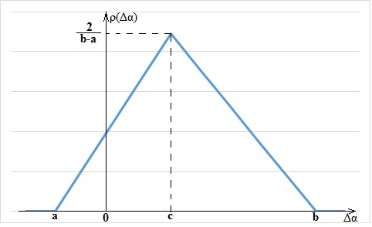
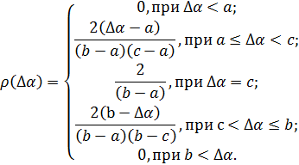
Модель оптимизации момента назначения поставки с учетом неопределенности спроса (Модель 1)
где - ожидаемое время окончания товара, - случайная величина, описывающая отклонение реального времени окончания товара на складе от ожидаемого.
Случайная величина распределена по треугольному закону распределения на отрезке .
8

Slide 9
Модель 1. Издержки хранения и дефицита
I - издержки хранения объема Q от момента поставки t* и до реального обнуления товара α, в случае, когда поставка товара произошла раньше срока
t* (t* < α),
D - издержки дефицита товара от момента реального обнуления товара α и до момента поставки t* в объеме Q, в случае, когда поставка товара произошла позже срока t* (t* > α),
где z = const - прибыль от продажи единицы продукции, - средний суточный объем продаваемого товара, p = const - суточная стоимость хранения единицы продукции.
9

Slide 10
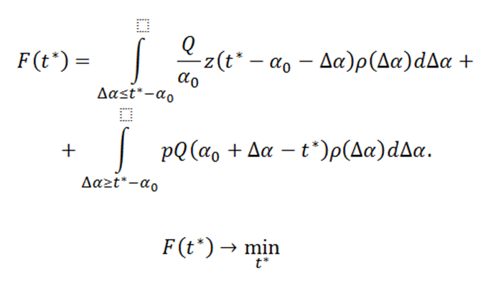
Модель 1. Целевая функция модели
10

Slide 11
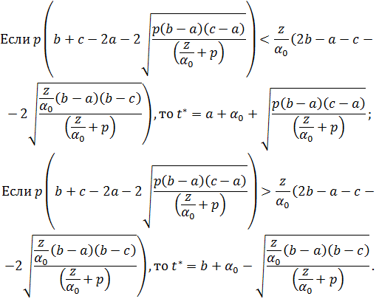
Модель 1. Аналитическое решение (треугольное распределение)
11

Slide 12
Модель 1, 2 а. Аналитическое решение (нормальное распределение)
z - прибыль от продажи единицы товара,
c - суточная стоимость хранения единицы товара,
α0 - ожидаемое время окончания товара,
σ – стандартное отклонение случайной величины Δα (случайное отклонение от ожидаемого времени окончания товара).
12

Slide 13
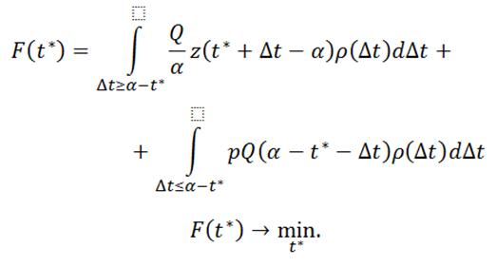
Модель определения оптимального момента поставки с учетом неопределенности времени поставки (Модель 2)
где t*- момент назначения доставки товара, Δt - случайная величина, описывающая отклонение реального времени поставки от ожидаемого.
Δt распределена по треугольному закону распределения на отрезке [a, b].
13

Slide 14
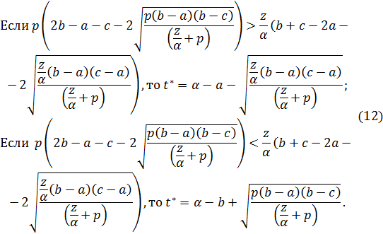
Модель 2. Аналитическое решение (треугольное распределение)
14

Slide 15
Модель 2а. Аналитическое решение (нормальное распределение)
z - прибыль от продажи единицы товара,
c - суточная стоимость хранения единицы товара,
α - известное время окончания товара,
σ – стандартное отклонение случайной величины Δt (случайное отклонение от ожидаемого времени доставки товара).
15

Slide 16
Модель определения оптимального момента поставки с учетом неопределенности спроса и времени поставки (Модель 1,2а)
z - прибыль от продажи единицы товара,
c - суточная стоимость хранения единицы товара,
Q – известный объем доставки,
t = t * +Δt - момент реальной доставки товара,
t* - момент назначения доставки товара,
α =α0 + Δα - момент реального окончания товара на складе,
α 0 - ожидаемое время окончания товара на складе,
Δt - случайная величина, описывающая отклонение момента реальной доставки товара от назначенного момента доставки,
α - случайная величина, момента реального окончания товара на складе,
- плотности распределения случайных величин Δt и α.
16

Slide 17
Модель 1,2 а. Аналитическое решение (нормальное распределение)
t*- решение интегрального уравнения (момент назначения доставки товара),
z - прибыль от продажи единицы товара,
c - суточная стоимость хранения единицы товара,
α0 - ожидаемое время окончания товара,
σ1 – стандартное отклонение случайной величины Δt (случайное отклонение от ожидаемого времени доставки товара).
17

Slide 18
Модель 3 минимизации дополнительных издержек с учетом рисков начисления штрафов
где p₁ (t*), p₂ (t*) , …, p_{n} (t*), – вероятности выплаты соответствующего штрафа, зависящие от момента назначения поставки t*, а Q – объем поставки в рассматриваемый период. Вероятности штрафов при заданном моменте поставки могут выражены через функцию плотности распределения вероятностей как:
где t₁ , t₂ , …,t_{n} – последовательные моменты поставок в рассматриваемый период, V₁ , V₂ , …,V_{n} – абсолютные значения фиксированных штрафов за нарушение сроков соответствующих поставок.
В работе представлено аналитическое решение данной задачи для случая треугольного распределения случайных отклонений фактического времени поставки от момента назначенной поставки.
18

Slide 19
Модель 4 минимизации дополнительных издержек с учетом рисков начисления пени
где P₁ (t*), P₂ (t*) , …, P_{n} (t*)– математическое ожидание количества дней просрочки при нарушении соответствующей поставки, зависящее от момента назначения поставки t*,
m₁ , m₂ , …,m_{n}– значения фиксированных долей от общей суммы поставки при начислении пени за нарушение сроков соответствующих поставок,
W₁ , W₂ , …,W_{n} – общие суммы соответствующих поставок,
Q – объем поставки в рассматриваемый период.
В работе представлено аналитическое решение данной задачи для случая треугольного распределения случайных отклонений фактического времени поставки от момента назначенной поставки.
19

Slide 20
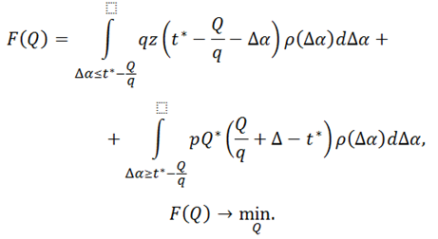
Модель определения оптимального объема поставки с учетом неопределенности спроса (Модель 5)
α₀ - ожидаемое время окончания товара, Δα - случайная величина, описывающая отклонение реального времени окончания товара на складе от ожидаемого.
Δα распределена по треугольному закону распределения на отрезке [a, b].
где Q* известный (или прогнозируемый) объем партии товара, который прибудет в момент t* после реализации завезенного в момент t₀ = 0 товара в объеме Q; q – средний суточный объем продаж товара.
20

Slide 21
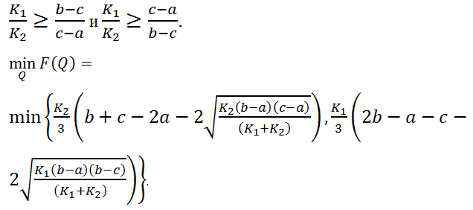
Модель 5. Аналитическое решение (случаи 1)
K₁ = qz, K₂ = pQ*,
Значение оптимальной точки будет соответственно выбираться из множества
21

Slide 22
Модель 5. Аналитическое решение (случаи 2)
и . В этом случае
Значение оптимальной точки будет соответственно выбираться из множества
22

Slide 23
Модель 5. Аналитическое решение (случаи 3)
и .
Значение оптимальной точки будет соответственно выбираться из множества
23

Slide 24
Модель 5. Аналитическое решение (случаи 4)
и .
Значение оптимальной точки будет соответственно выбираться из множества
24

Slide 25
Модель определения оптимального объема поставки с учетом неопределенности времени поставки (Модель 6)
где t* - момент назначения доставки товара, Δt -случайная величина, описывающая отклонение реального времени поставки от ожидаемого.
Δt распределена по треугольному закону распределения на отрезке [ a, b] .
Введем дополнительные обозначения некоторых констант:
Сделаем замену переменных:
.
25

Slide 26
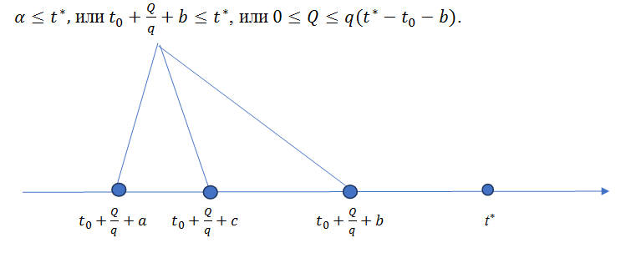
Модель 6 (Случай 1)
26

Slide 27
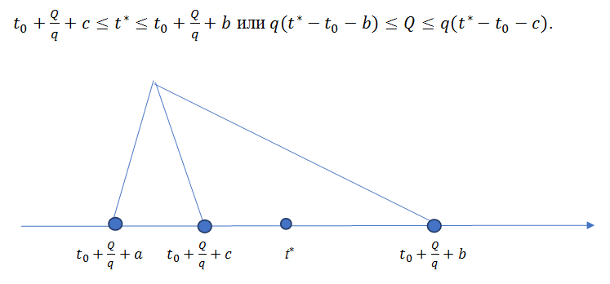
Модель (Случай 2)
Формула Лейбница.
27

Slide 28
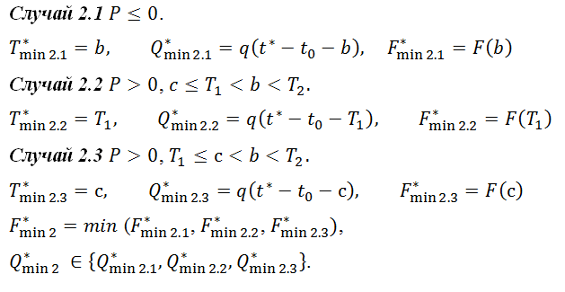
Модель 6 (Случаи 2.1, 2.2, 2.3)
28

Slide 29
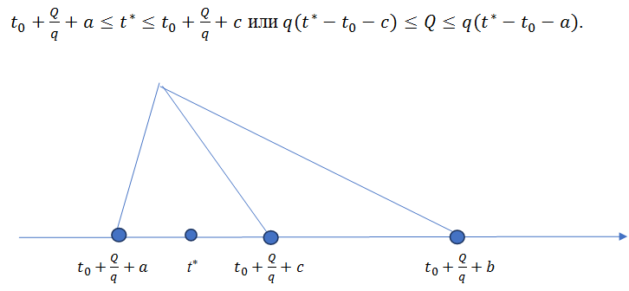
Модель 6 (Случай 3)
29

Slide 30
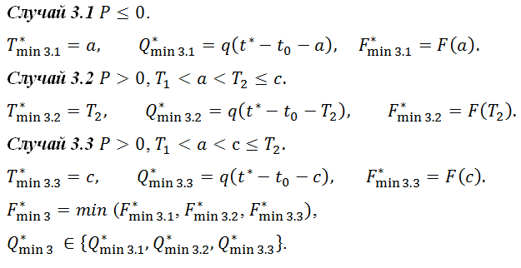
Модель 6 (Случаи 3.1, 3.2, 3.3)
30

Slide 31
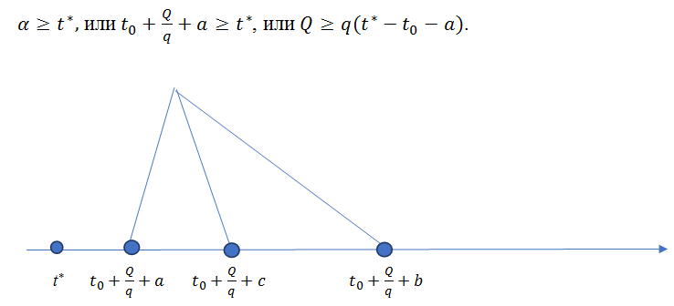
Модель 6 (Случай 4)
Итоговое решение модели 6:
Значение оптимальной точки будет соответственно выбираться из множества
31

Slide 32
Модель 7 оптимизации объема поставки с учетом дополнительных издержек хранения и рисков потери клиентов для товаров длительного срока хранения
XM - максимально возможный объем спроса в рассматриваемый период,
v - прибыль от реализации единицы товара,
h - издержки хранения единицы товара,
w - усредненные финансовые потери компании в случае потери клиента, обусловленные неудовлетворением спроса в единичном объеме,
f(x) - плотностью распределения вероятностей случайной величины спроса в рассматриваемом периоде.
В работе представлено аналитическое решение данной задачи для случая треугольного распределения случайных отклонений фактического спроса от ожидаемого.
32

Slide 33
Модель 7 Аналитическое решение (треугольное распределение)
v - прибыль от реализации единицы товара,
h - издержки хранения единицы товара,
w - усредненные финансовые потери компании в случае потери клиента, обусловленные неудовлетворением спроса в единичном объеме,
f(x) - плотностью распределения вероятностей случайной величины спроса в рассматриваемом периоде.
33

Slide 34
Модель 7а Аналитическое решение (нормальное распределение)
- математическое ожидание случайной величины спроса,
σ - стандартное отклонение случайной величины спроса,
p - прибыль от реализации единицы товара,
s - издержки неудовлетворенного спроса на единицу товара,
r - издержки избыточного количества товара на единицу товара.
$$μ$$
34

Slide 35
Mодель 8 оптимизации объема поставки с учетом дополнительных издержек хранения и рисков потери клиентов для товаров с ограниченным сроком хранения
где c₁ – цена закупки товара, c₂ – цена продажи товара.
В работе представлено аналитическое решение данной задачи для случая треугольного распределения случайных отклонений фактического спроса от ожидаемого.
35

Slide 36
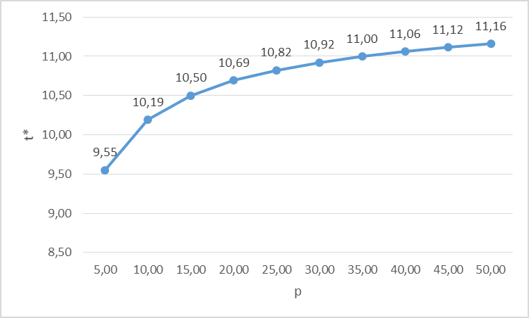
Зависимость t* от суточной стоимости хранения единицы продукции p (Модель 2)
На рисунке приведены результаты расчета оптимального момента поставки в зависимости от параметра p - суточной стоимости хранения единицы продукции. В данном примере время окончания товара 𝛼 = 10 дней, прибыль от продажи единицы продукции 𝑧 = 10 усл.ед., а случайная величина ∆𝑡 распределена по треугольному закону распределения с параметрами 𝑎 = −2, 𝑏 = 7, 𝑐 = 2.
36

Slide 37
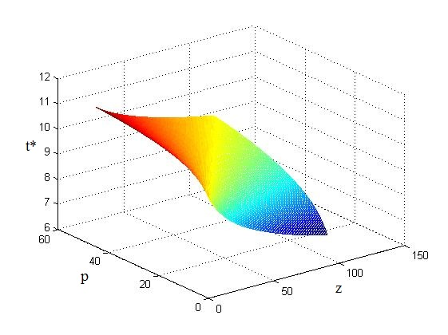
Зависимость t* от суточной стоимости хранения единицы продукции p и от прибыли от продажи единицы продукции z (Модель 2)
На рисунке 3 приведены результаты расчета оптимального момента поставки в зависимости от параметров p - суточной стоимости хранения единицы продукции и z - прибыли от продажи единицы продукции. В данном примере ожидаемое время окончания товара 𝛼 = 10 дней, а случайная величина ∆𝛼 распределена по треугольному закону распределения с параметрами 𝑎 = −2, 𝑏 = 7, 𝑐 = 2.
37

Slide 38
Научная новизна исследования
Научная новизна исследования состоит в разработке комплекса новых нелинейных непрерывных стохастических оптимизационных моделей управления запасами в условиях неопределенности спроса и времени поставки с уточненными критериями на минимум издержек управления запасами и максимум прибыли, учитывающими расширенный состав и стохастический характер дополнительных издержек, обусловленных сверхнормативным хранением, дефицитом, выплатами штрафов и пени, потерями продукции ограниченного срока хранения, риском потери клиентов и т.д., и аналитических методов решения оптимизационных задач определения объемов и сроков поставок при треугольных и нормальных распределениях отклонений реальных величин спроса и времени поставки от ожидаемых.
38

Slide 39
Теоретическая и практическая значимость исследования
Теоретическая значимость результатов исследования заключается в развитии подходов, оптимизационных моделей и методов управления процессом организации поставок в системах управления запасами торговых и производственных предприятий, использование которых обеспечивает повышение финансовой устойчивости и конкурентоспособности торговых и производственных предприятий.
Практическая значимость исследования заключается в возможности использования его результатов в практике операционного управления запасами торговых и производственных предприятий, в целях повышения эффективности их деятельности, повышения конкурентоспособности и надежности поставок на основе совершенствования управления запасами. Разработанные математические оптимизационные модели могут быть использованы в качестве теоретической основы в системах поддержки принятия решений при управлении товарными запасами торговых и производственных предприятий.
39

Slide 40
Конференции
1. Косоруков О.А., Свиридова, О.А. Модели минимизации издержек в системах управления запасами с учетом неопределенности спроса и времени поставок // Сборник статей конференции «Актуальные проблемы экономики и управления современной России» Пермского института экономики и финансов – 2009. – Выпуск 3. – С. 197-198.
2. III Международная научно-практическая конференция «Инновационная экономика и менеджмент: Методы и технологии» (Россия, Москва, МГУ имени М.В. Ломоносова, май 2018 г.)
3. XVII-XVIII Международная научно-практическая конференция «Актуальные вопросы экономических наук и современного менеджмента» (Россия, Новосибирск, январь 2019 г.)
4. XIX Международная научная конференция «Научный диалог: Экономика и менеджмент» (Россия, Санкт-Петербург, февраль 2019 г.)
5. Международная научно-практическая конференция «XXXII Плехановские чтения» (Россия, Москва, ФГБОУ ВО «РЭУ имени Г.В. Плеханова», март 2019 г.)
40

Slide 41
Конференции
6. XХVI Международная научная конференция студентов, аспирантов и молодых ученых «Ломоносов» (Россия, Москва, МГУ имени М.В. Ломоносова, апрель 2019 г.)
7. Косоруков О.А., Маслов С.Е. Модели оптимизации объема поставки в условиях неопределенности спроса с учетом рисков начисления неустоек, потери клиентов и дополнительных издержек. Сборник трудов II международной научно-практической конференции "ТЕНДЕНЦИИ РАЗВИТИЯ ЛОГИСТИКИ И УПРАВЛЕНИЯ ЦЕПЯМИ ПОСТАВОК В УСЛОВИЯХ ЦИФРОВОЙ ЭКОНОМИКИ", Казань, 22 – 23 сентября 2021 г., -С. 122-131.
8. Oleg Kosorukov, Sergey Maslov, Olga Sviridova, Karmak Bagisbayevc Models for Optimizing the Supply Volume in Conditions of Uncertainty in Demand, Taking into Account the Risks of Accrual of Penalties, Loss of Customers and Additional Costs. Book Subtitle 5th Scientific International Online Conference Algorithms and Solutions based on Computer Technology (ASBC 2021), ISBN978-3-030-93871-0, Springer, 2021, pp. 249-260.
41

Slide 42
Публикации
1. Косоруков О.А., Свиридова О.А. Модель минимизации издержек в системах управления запасами с учетом неопределенности спроса – Логистика и управления цепями поставок. – 2009, № 5 (34), ГУ ВШЭ, С. 52-58.
2. Косоруков О.А., Свиридова О.А. Модель минимизации издержек в системах управления запасами – Вестник Российской экономической академии имени Г.В. Плеханова. – 2009, № 6 (30), С. 94 – 102.
3. Косоруков О.А., Свиридова О.А. Стохастическая непрерывная модель управления запасами – Вестник Российского экономического университета имени Г.В. Плеханова. – 2012, № 4 (46), С. 91 – 95.
4. Косоруков О.А., Свиридова О.А. Учет неопределенности спроса при оптимизации системы управления запасами – Логистика. – 2012, № 6 (67), С. 12-13.
5. Косоруков О.А., Свиридова О.А. Имитационное моделирование в стохастической задаче управления запасами. Экономика, статистика и информатика. Вестник УМО. Журнал. №2, 2013. – С. 147-149.
6. Косоруков О.А., Максимов Д.А., Шимченко Е.Д. Некоторые аспекты моделирования спроса в имитационных моделях управления запасами – Логистика. – 2014, № 12, С. 48-50.
42

Slide 43
Публикации
7. Oleg A. Kosorukov, Olga A. Sviridova Effective Strategy Formation Models for Inventory Management under the Conditions of Uncertainty. - International Education Studies; Vol. 8, No. 5; 2015, (doi: 10.5539/, URL: http://dx.doi.org/10.5539/), pp. 64 – 83.
8. Maslov, S.E. Model of optimizing the delivery moment taking into account the uncertainty of demand / S.E. Maslov, O.A. Kosorukov, Journal of Social Sciences Research. – 2018. – Issue 3. – P. 135-143.
9. Маслов, С. Е. Модель определения времени поставки с учетом неопределенности спроса / С. Е. Маслов, О. А. Косоруков // Логистика и управление цепями поставок. – 2018. – № 4 (87). – С. 45-52.
10. Маслов, С. Е. Расчет оптимального момента поставки с учетом неопределенности спроса / С. Е. Маслов // Логистика и управление цепями поставок. – 2018. – № 5 (88). – С. 82-90.
11. Oleg Kosorukov, Igor Ilin, Olga Sviridova Models for Optimisation of Delivery Timing and Volumes under Uncertainty Encompassing Penalty and Customer Attrition Risks - International Journal of Recent Technology and Engineering (IJRTE) ISSN: 2277-3878, Volume-8, Issue-4, -2019, pp. 11539 – 11545, (DOI:10.35940/ijrte.D4407.118419).
43

Slide 44
Публикации
12. Маслов, С. Е. Модель оптимизации объема поставки с учетом неопределенности спроса / С. Е. Маслов, О. А. Косоруков // Финансовая экономика. – 2019. – № 1. – С. 191-197.
13. Маслов, С. Е. Модель оптимизации объема поставки с учетом неопределенности времени поставки / С. Е. Маслов // Финансовая экономика. – 2019. – № 1. – С. 507-512.
14. Маслов, С. Е. Оптимизация момента поставки в условиях неопределенности / С. Е. Маслов // Финансовая экономика. – 2019. – № 2. – С. 191-197.
15. Маслов, С. Е. Модели оптимизации времени и объема поставки в условиях неопределенности с учетом рисков неустоек и потери клиентов / С. Е. Маслов, О.А. Косоруков // Финансовая экономика. – 2019. – № 3. – С. 473-479
16. Маслов, С. Е. Стохастическая модель оптимального выбора объема поставки / С. Е. Маслов // Актуальные вопросы экономических наук и современного менеджмента: сб. ст. по матер. XVII-XVIII междунар. науч.-практ. конф. – Новосибирск : СибАК. – 2019. – № 1(12). – С. 32-42.
44

Slide 45
Публикации
17. Маслов, С. Е. Оптимизация объема закупки с учетом смещения времени поставки. / С. Е. Маслов // Научный диалог: Экономика и менеджмент: сб. ст. по матер. XIX междунар. науч.-практ. конф. – СПб. : – 2019. – С. 26-33.
18. O. Kosorukov, S. Maslov, O. Sviridova Algorithm for Determining the Economic Purchase Size in the Conditions of the Demand Volatility - Journal of Advanced Research in Dynamical and Control Systems (JARDCS) ISSN 1943-023X, Vol. 12, 05-Special Issue, 2020, pp. 1129-1138, (DOI: 10.5373/JARDCS/V12SP5/20201866).
19. O.A. Kosorukov, S.E. Maslov, O.A. Sviridova Accounting for the uncertainty of delivery terms in inventory management models. - EurAsian Journal of BioSciences, Eurasia J Biosci, Issue-14, 2020, pp. 6323-6328.
45

